Slide 1
DOM的那些事儿

Slide 2
你眼中的DOM?

Slide 3
What is DOM
DOM 全称文档对象模型，是针对HTML和XML文档的API。
DOM描绘了一个层次化的的节点树，允许开发人员增删改查页面的某些部分。
DOM是接口，与浏览器、平台和语言无关。
Notes:
官方概念、DOM作用是让我们可以轻松并且操作的获取页面中的数据、脚本和表现层对象。

Slide 4
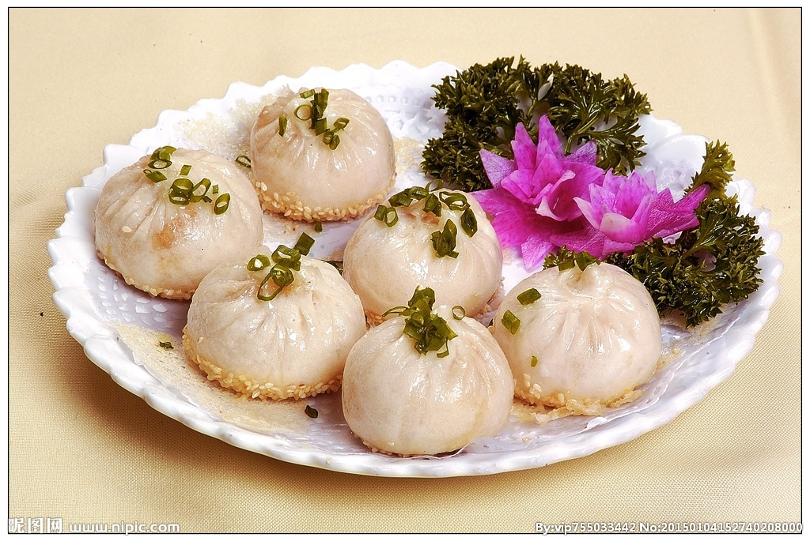
舌尖上的DOM
node
document

Slide 5
DOM什么结构？
<html>
<head>
<title>Document</title>
</head>
<body>
<p>Hello World</p>
</body>
</html>

Slide 6
Document
Element (html)
Element (head)
Element (body)
Element (title)
Text (Document)
Element (p)
Text (Hello World)
文档根节点
根元素

Slide 7
Node Types
节点类型 |  | 描述 | 子节点
1 | Element | 代表元素 | Element, Text, Comment, ProcessingInstruction, CDATASection, EntityReference
2 | Attr | 代表属性 | Text, EntityReference
3 | Text | 代表元素或属性中的文本内容。 | None
4 | CDATASection | 代表文档中的 CDATA 部分（不会由解析器解析的文本）。 | None
5 | EntityReference | 代表实体引用。 | Element, ProcessingInstruction, Comment, Text, CDATASection, EntityReference
6 | Entity | 代表实体。 | Element, ProcessingInstruction, Comment, Text, CDATASection, EntityReference
7 | ProcessingInstruction | 代表处理指令。 | None
8 | Comment | 代表注释。 | None
9 | Document | 代表整个文档（DOM 树的根节点）。 | Element, ProcessingInstruction, Comment, DocumentType
10 | DocumentType | 向为文档定义的实体提供接口 | None
11 | DocumentFragment | 代表轻量级的 Document 对象，能够容纳文档的某个部分 | Element, ProcessingInstruction, Comment, Text, CDATASection, EntityReference
12 | Notation | 代表 DTD 中声明的符号。 | None

Slide 8
DOM常用属性
innerHTML
textContent
parentNode
childNodes
nodeType
attributes
(可读写)
(可读写)
(仅可读)
(仅可读)
(仅可读)
(仅可读)

Slide 9
Node
Node
Node
Node
parentNode
firstChild
lastChild
nextSibling
nextSibling
childNode
previousSibling
previousSibling

Slide 10
DOM基本操作
增
节点插入
删
删除页面元素
查
获取页面元素
改
修改、替换页面元素

Slide 11
DOM操作-增
document.createElement()
document.createTextNode()
document.createDocumentFragment()
新建Node操作，然而并没有放到DOM树中。
Input (String) :
TagName
Text
No arg
Output(Node ->Object)
HTMLElement
HTMLText
document-fragment

Slide 12
DOM 节点操作
添加子节点
appendChild() insertBefore()
删除子节点
removeChild()
添加兄弟节点
insertBefore(newNode,referNode);
添加父级节点
outerHTML

Slide 13
DOM 节点插入
var nodes = div.childNodes;
for (var i=0, length=nodes.length; i<length; i+=1) {
// 容器container加载克隆的节点 - 克隆的作用是保证nodes的完整
container.appendChild(nodes[i].cloneNode(true));
}
功能基本实现，但性能低下；
在低版本IE下，缺少优化机制，每次appendChild都会造成回流和渲染。

Slide 14
DOM Fragment
createDocumentFragment()
创建文档碎片节点
fragment 节点不属于文档树，继承的 parentNode 属性总是 null。
当请求把一个 fragment节点插入文档树时，插入的不是 fragment自身，而是它的所有子孙节点。
这使得 fragment成了有用的占位符，暂时存放那些一次插入文档的节点。
它还有利于实现文档的剪切、复制和粘贴操作。

Slide 15
DOM操作-查
document.getElementById()
document.getElementsByTagName()
document.getElementsByClassName()
Input (String) :
Id
TagName
ClassName
Output(Element ->Object)
HTMLElement
HTMLCollection
Notes:
HTMLCollection 是一个live集合

Slide 16
DOM操作-查
HTMLCollection是一个动态集合，每次访问HTMLCollection的时候浏览器都会进行一次基于文档的查询。
HTMLCollection内的主体是element
var divs = document.getElementsByTagName("div"),
i,
div;
for (i = 0; i < divs.length; i++) {
div = document.createElement("div");
document.body.appendChild(div);
console.log(i);
}

Slide 17
DOM操作-查
说到HTMLCollection不能不提到NodeList
两者最大区别是一个是element的集合，一个是node的集合。
Element是Node的子集。
document.childNodes //返回NodeList document.children //返回HTMLCollection

Slide 18
HTMLCollection
element
NodeList
node
comment
text

Slide 19
DOM操作-删
node.removeChild()
删除自身 node.parentNode.removeChild(node)
关键要找到父级节点，子集节点
node.innerHTML = ‘’
node.textContent = ‘’
element.removeAttribute()
注意：删除的节点只是脱离了DOM树，但仍然存在于内存中，如果我们不保留对节点的引用的话，浏览器会在一段时间自动将其从内存中删除。

Slide 20
DOM操作-查
返回第一个节点
选择符API
document.querySelector()
document.querySelectorAll()
返回所有节点
Input (Selector) :
#id
.class
tag
Output(Node ->Object)
Node
NodeList
IE8+

Slide 21
DOM操作-改
innerHTML 属性
写模式下根据指定的值创建新的DOM树，然后用DOM树完全替换元素之前的所有子节点。
outerHTML 属性
innerText 属性
div.outerHTML = “<p>Hello World!</p>”;
Var p = document.createElement(‘p’);
p.appendChild(document.createTextNode(‘Hello World’));
div.parentNode.replaceChild(p,div);

Slide 22
DOM操作-改
insertAdjacentHTML() 方法
arg : position ,text
‘beforebegin’== insertBefore
‘afterbegin’== prepend
‘beforeend’== append
‘afterend’== insertAfter

Slide 23
DOM操作优化
性能瓶颈：
生成DOM树占用较大内存
遍历DOM树耗时多
DOM修改导致页面重绘，重排（阻塞用户操作）
优化方法：
在DOM外执行尽量多的操作，减少DOM树操作
使用临时容器存放变更(fragment)
操作DOM前，先把DOM节点隐藏

Slide 24
DOM类库的诞生
为什么会使用DOM类库
浏览器兼容性问题（IE太奇葩）
原生的js dom操作太繁琐，缺少批量处理节点的方法。
API庞大而不友好 学习成本高
让码农专心处理业务 而不是成天bb兼容性问题，整天给DOM填坑。
Prototype , jQuery 老牌类库诞生

Slide 25
神奇的$
选择器的时代来临
$(‘#id’) $(‘.class’) $(‘tag’).parent()
$是个什么？
它是一个function ，可以传入selector
它有返回值 返回了一个object
它是类库的入口
它是一个class

Slide 26
怎样实现$
var $ = function(){
}
两种方式：
返回一个$的实例 即return new $()，在$这个类的原形中添加dom操作方法 ——类jquery方法
返回dom对象 ，在DOM类的原形中添加dom操作方法——类Prototype方法

Slide 27
两种方法的优缺点
Jquery:
构造了一个新的类，所有方法都绑定到这个类中，我们在jquery中的所有操作 都在操作$ -- 直接导致类太庞大。
稳定性，不管DOM怎么升级，$依然是自己的，里面的方法都能用。
不怕污染 ，想扩展$.extend搞定。

Slide 28
两种方法的优缺点
Prototype
没有构造新的类，只是在原生的DOM对象中添加方法，用起来贼方便。
这些DOM对象都在全局域当中，容易造成全局污染，或者和其他的类库冲突
向上不兼容，隐藏的定时炸弹。
所以用Nicholas C.Zakas的一句话做总结：
Don’t modify objects you don’t own.

Slide 29
The End

